Slide 1
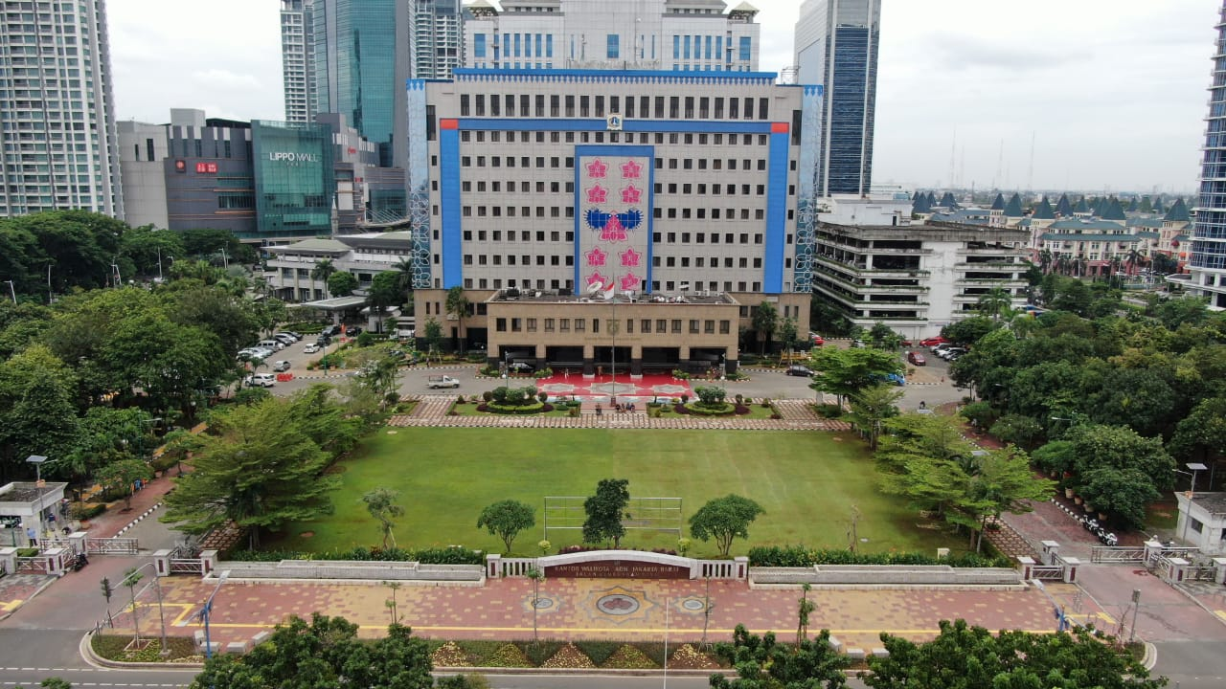
RENCANA KERJA
PPID SEKRETARIAT KOTA ADMINISTRASI JAKARTA BARAT
TAHUN 2021
Motto PPID Sekretariat Kota Administrasi Jakarta Barat
· Cepat, Akurat, Mudah dan Berkualitas

Slide 2
Program Kerja Sekretariat PPID
Kota Adminsitrasi Jakarta Barat
Nama Kegiatan | Sasaran | Indikator Kinerja | Target Kinerja | Jadwal Pelaksanaan
Memberikan pelayanan atas permintaan informasi Publik dan dokumen oleh masyarakat | Terwujud pelayanan informasi publik yang berkualitas | Pelayanan informasi publik yang mudah dan cepat | Pelayanan informasi publik kurang dari 30 menit | Jan sd Des
Melakukan Verifikasi bahan informasi publik dan menyusun klasifikasi informasi publik | Tersusun klasifikasi informasi publik yang akurat dan berkualitas | Klasifikasi informasi publik sesuai/mengacu pada peraturan perundang-undangan dan melalui proses uji konsekuensi yang berkualitas | Tersusun Daftar Informasi Publik (DIP) | Jan sd Des
Melakukan pengumpulan dokumen informasi publik yang ada di lingkungan Kota Adm.Jakarta Barat | Terkumpulnya dokumen informasi publik secara terpusat | Tersusunnya Dokumen Informasi Publik | Terdokumen | Jan sd Des
Mengelola Pengaduan Dan Penyelesaian Sengketa Layanan Informasi Publik | Peraturan Komisi Informasi No. 1 Tahun 2013 Tentang Prosedur Penyelesaian Sengketa Informasi Publik | Proses penyelesaian Sengketa Informasi Publik dilakukan berdasarkan asas cepat, tepat, biaya ringan, dan sederhana | Teregister , terdokumen dan terselesaikan Pengaduan dan Sengketa | Jan sd Des
Pemeliharaan dan pengembangan Portal PPID Jakarta Barat | Web Portal PPID Jakarta Barat | Pemeliharaan dan pengembangan Portal PPID Jakarta Barat | Pengembangan IT PPID | Jan sd Des

Slide 3
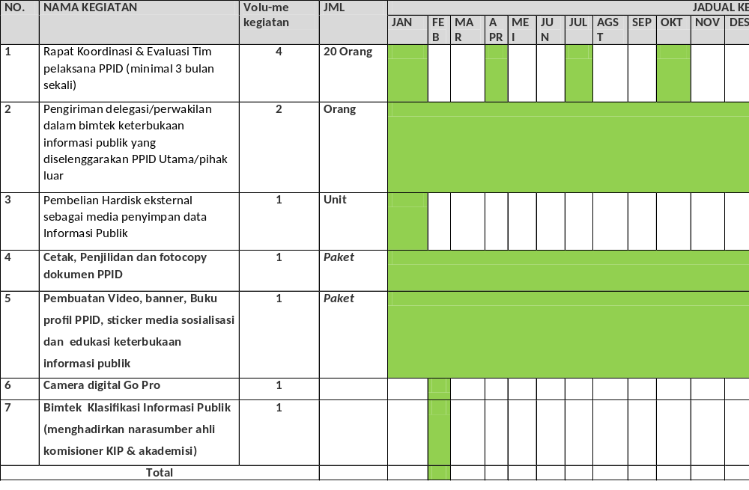
Rencana Kegiatan Program penyelenggaraan administrasi, peningkatan kualitas SDM,
dan peningkatan sarana-prasarana PPID Kota Administrasi Jakarta Barat

Slide 4
Program dan Sub Kegiatan Kota Administrasi Jakarta Barat
NO | Sasaran & Indikator Sasaran | Program & Indikator Program | Sub Kegiatan
 | Sasaran : Meningkatnya kualitas penyelenggaraan pelayanan publik Kota Administrasi Jakarta Barat Indikator Sasaran : Indeks Kepuasan Masyarakat dengan Target 88,5 | PROGRAM PEMBERDAYAAN MASYARAKAT DESA DAN KELURAHAN Indikator Program : Indeks Kepuasan Masyarakat Terhadap Layanan Pelimpahan Kewenangan Kelurahan, Kecamatan dan Kota/Kabupaten Administrasi dengan target 4 | Pemberdayaan Masyarakat di Kelurahan, sebesar Rp 68.418.390.936,-
1

Slide 5
Lanjutan.....
NO | Sasaran & Indikator Sasaran | Program & Indikator Program | Sub Kegiatan
2 | Sasaran : Meningkatnya kualitas penyelenggaraan pelayanan publik Kota Administrasi Jakarta Barat Indikator Sasaran : Indeks Kepuasan Masyarakat dengan Target 88,5 | PROGRAM PEMBINAAN DAN PENGAWASAN PEMERINTAHAN DESA Indikator Program : Indeks Kepuasan Pembinaan dan Pengawasan Pemerintahan Daerah dengan target 4 | Fasilitasi Penyelenggaraan Ketenteraman dan Ketertiban Umum

Slide 6
Lanjutan.....
NO | Sasaran & Indikator Sasaran | Program & Indikator Program | Sub Kegiatan
3 | Sasaran : Meningkatnya kualitas penyelenggaraan pelayanan publik Kota Administrasi Jakarta Barat Indikator Sasaran : Indeks Kepuasan Masyarakat dengan Target 88,5 | PROGRAM PEMBERDAYAAN MASYARAKAT DESA DAN KELURAHAN Indikator Program : Indeks Kepuasan Masyarakat Terhadap Layanan Pelimpahan Kewenangan Kelurahan, Kecamatan dan Kota/Kabupaten Administrasi dengan target 4 | Penyelenggaraan Lembaga Kemasyarakatan

Slide 7
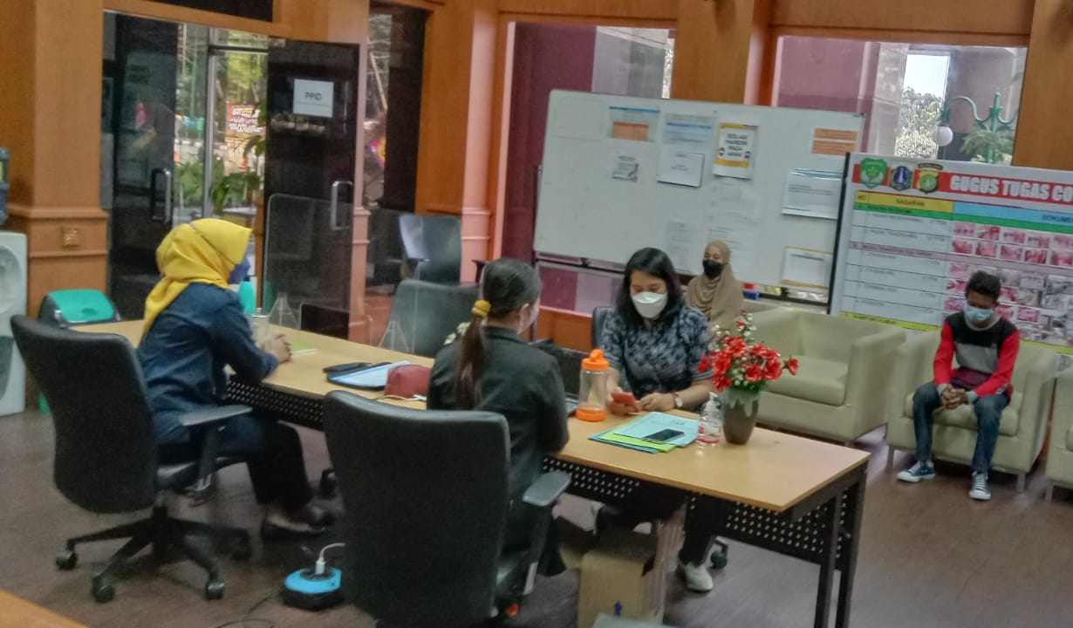
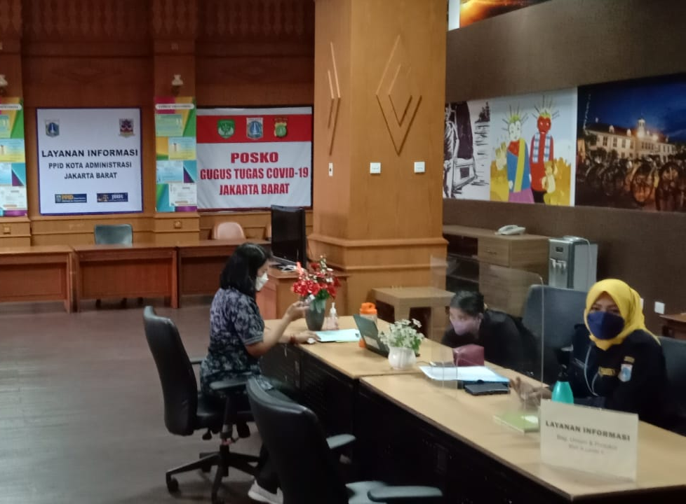
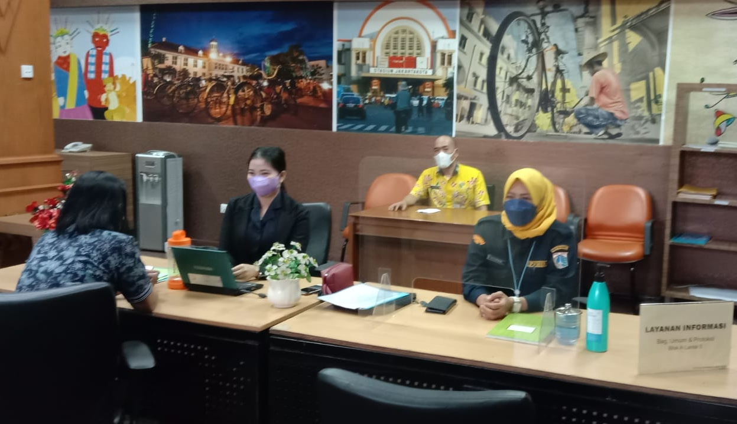
Kegiatan Layanan Informasi

Slide 8
Terima kasih

